Slide 1

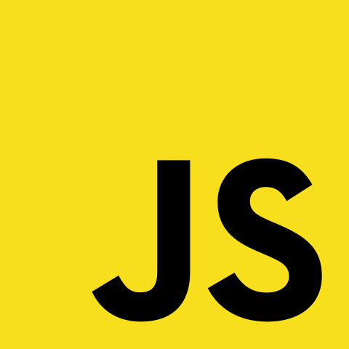
Eventos en Javascript
Dentro del maravilloso universo de Javascript, tenemos la opción de dar ciertas instrucciones a nuestro sistema web manipulando el DOM(Document object Model), a partir de eventos, a continuación hablaremos de algunos de ellos y su interacción con objetos:
Edwin Rozo Gómez - edwin.rozo1@misena.edu.co

Slide 2
Eventos en Javascript
Una de las formas en que podemos hacer uso de los eventos en Javascript, es usando addEventListener, el cual normalmente utilizaremos con dos parámetros en principio(Existe un tercer valor booleano, pero para efectos de nuestro curso, no lo vamos a usar):
Edwin Rozo Gómez - edwin.rozo1@misena.edu.co

Slide 3
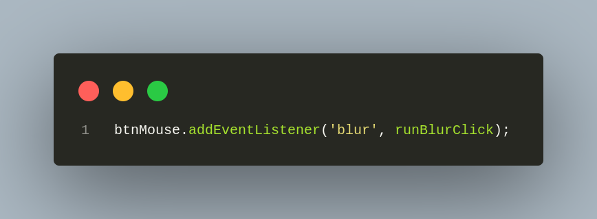
Eventos en Javascript
Objeto
addEventListener
“Evento”
“Funcion”
Donde:
El objeto es traído del html, addEventListener nos permitirá ejecutar el evento, evento será un dato tipo string, por eso va entre comillas con el nombre del evento que se desea aplicar, y por último la función que dará la pauta de lo que sucederá cuando se ejecute este evento,
Edwin Rozo Gómez - edwin.rozo1@misena.edu.co

Slide 4
Eventos en Javascript
blur | Un elemento pierde el foco | <button>, <input>, <label>, <select>, <textarea>, <body>
change | Un elemento ha sido modificado | <input>, <select>, <textarea>
click | Pulsar y soltar el ratón | Todos los elementos
dblclick | Pulsar dos veces seguidas con el ratón | Todos los elementos
focus | Un elemento obtiene el foco | <button>, <input>, <label>, <select>, <textarea>, <body>
Edwin Rozo Gómez - edwin.rozo1@misena.edu.co

Slide 5
Eventos en Javascript
keydown | Pulsar una tecla y no soltarla | Elementos de formulario y <body>
keypress | Pulsar una tecla | Elementos de formulario y <body>
keyup | Soltar una tecla pulsada | Elementos de formulario y <body>
load | Página cargada completamente | <body>
mousedown | Pulsar un botón del ratón y no soltarlo | Todos los elementos
unload | Se abandona la página, por ejemplo al cerrar el navegador | <body>
Edwin Rozo Gómez - edwin.rozo1@misena.edu.co

Slide 6
Eventos en Javascript
Evento | Descripción | Elementos para los que está definido
mousedown | Pulsar un botón del ratón y no soltarlo | Todos los elementos
mousemove | Mover el ratón | Todos los elementos
mouseout | El ratón "sale" del elemento | Todos los elementos
mouseover | El ratón "entra" en el elemento | Todos los elementos
mouseup | Soltar el botón del ratón | Todos los elementos
Edwin Rozo Gómez - edwin.rozo1@misena.edu.co

